Slide 1
Lab1
프로그래밍언어론 01분반
1515655 소프트웨어학부 임소희

Slide 2
3 DIGIT COMPUTER interpreter
자료구조
메모리 M[1000], 레지스터 R[10], PC
입력기 input()
입력 프로그램을 읽어서 메모리에 저장
해석기 interpret( )
명령어 FETCH, 명령어 DECODE, 명령어 EXECUTE
결과 출력
실행된 명령어 횟수, 레지스터 값, 메모리의 변수 값
(주 메모리에 저장 되어있는 변수의 값)

Slide 3
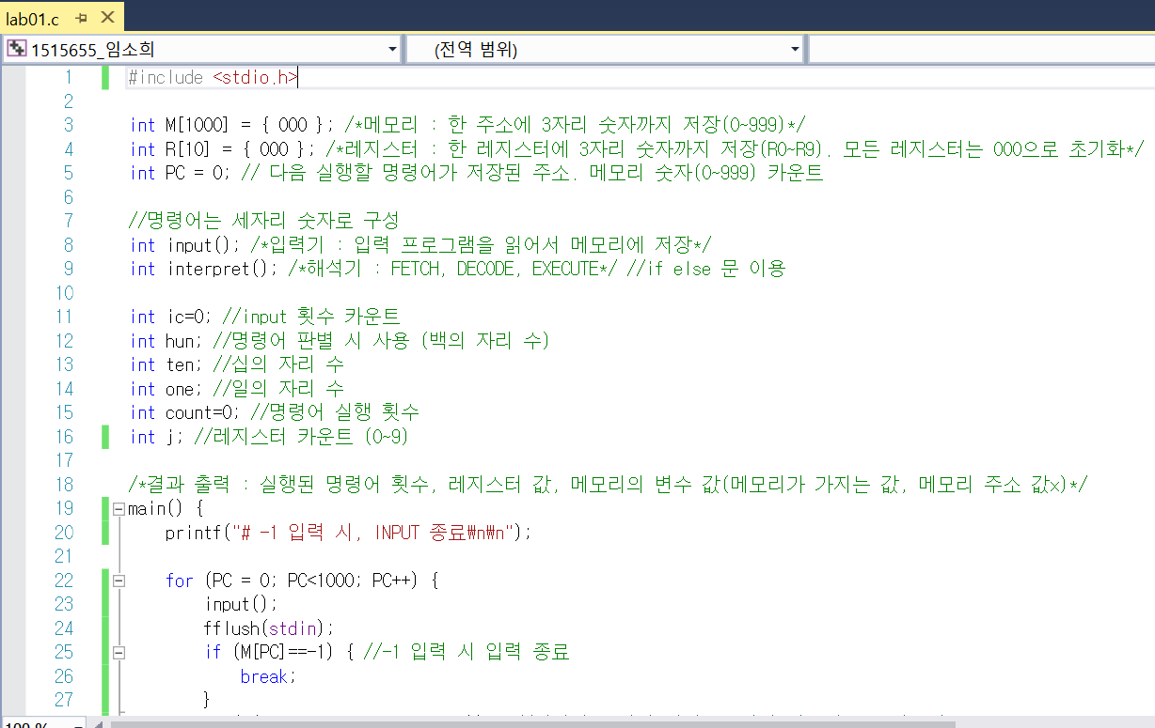
프로그램 설명 및 코드
메모리, 레지스터 및 PC 선언
Input(), interpret() 함수 선언
Input 카운트,
Interpret시(명령어 decode 때) 사용하는 변수,
결과 (명령어 실행 횟수, 레지스터 카운트 변수) 출력 시 사용 변수 선언
main()은 대략적으로 input(), interpret()으로 구성
-1 받으면 input 종료

Slide 4
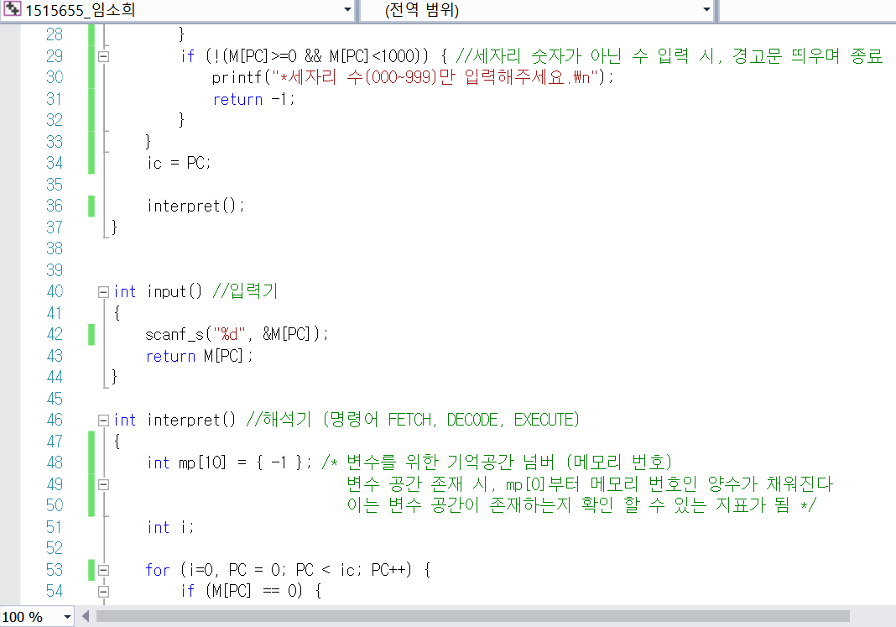
프로그램 설명 및 코드
M[]의 값은 세자리 수만 들어가므로 아닌 수 input 시, 에러문 내며 종료
input() : M[PC]에 값을 입력 받아 저장
Interpret() : 명령어 패치, 해독, 실행 및 결과 출력
M[PC]=000 인 경우 변수 공간이므로,
결과에 변수의 값을 출력하기 위해 필요

Slide 5
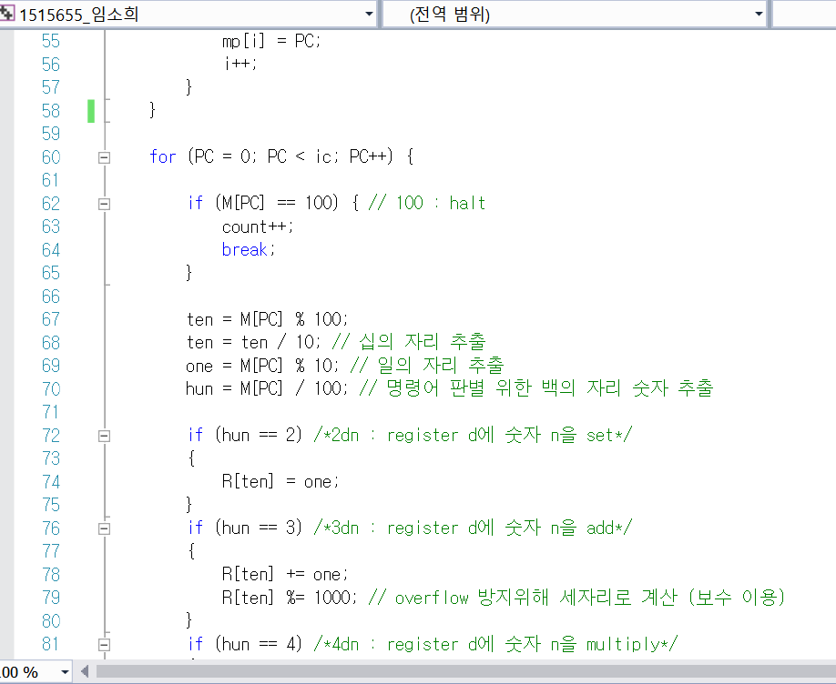
프로그램 설명 및 코드
M[PC]==0이면 변수 공간이므로,
mp[i]에 해당하는 메모리번호(PC)를 넣어준다.
즉, mp[]는 변수 공간을 가리키는 메모리번호를 저장하는 공간이다.
ic : 최종 input 횟수
100은 중단이므로,
명령어 실행 횟수만 count 후, 실행을 중단함
명령어 해독을 위해
백,십,일의 자리를 추출
백의 자리로 명령어 종류 판별함
2dn : 레지스터 d에 숫자 n set
3dn : register d에 숫자 n add

Slide 6
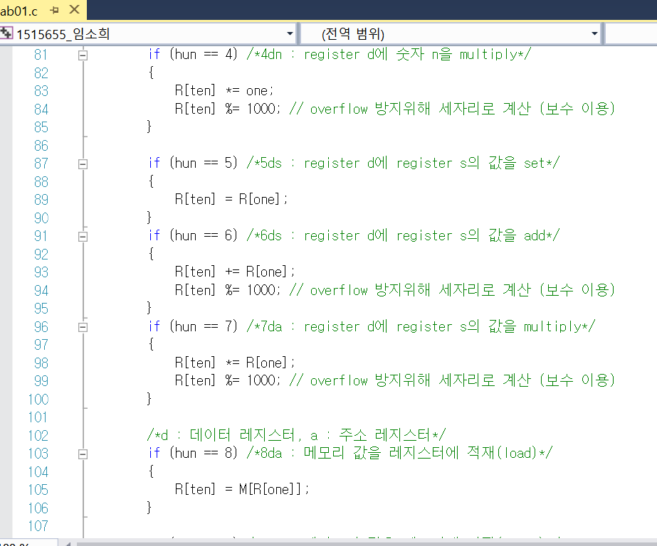
프로그램 설명 및 코드
*더하기, 곱하기 연산 시, 세 자리 수 초과할 경우, 보수를 이용(overflow 방지)
4dn : 레지스터 d에 숫자 n multiply
5ds : 레지스터 d에 레지스터 s의 값 set
6ds : 레지스터 d에 레지스터 s의 값 add
7ds
7ds : 레지스터 d에 레지스터 s의 값 multiply
8da : 메모리 값을 레지스터 d에 load
(메모리 주소 = 레지스터 a의 값
해당하는 메모리의 값을 레지스터 d에 load)

Slide 7
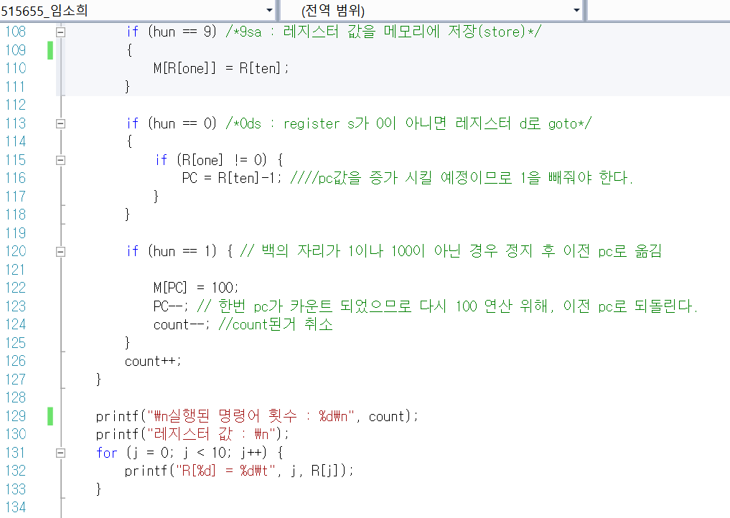
프로그램 설명 및 코드
9sa : 레지스터 s의 값을 메모리에 store
(메모리 주소=레지스터 a의 값)
0ds : 레지스터 s가 0이 아니면 레지스터 d로 goto
1__ : 100이 아닌 1로 시작하는 명령어는
100으로 수정 후, 카운트 된 것을 취소하고 다시 수행함( 다시 수행 시, 100으로 수행됨)
결과 출력

Slide 8
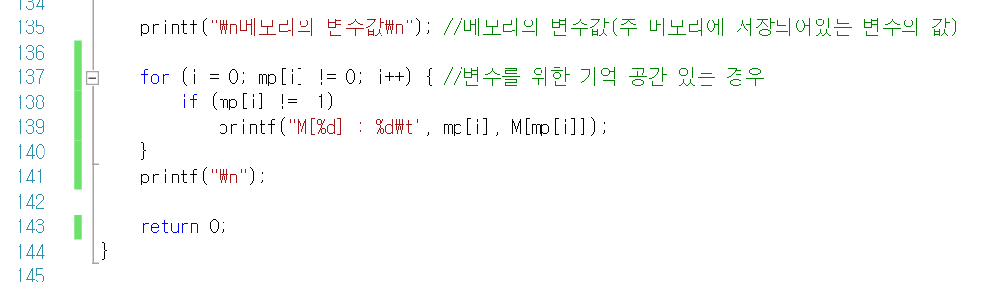
프로그램 설명 및 코드
결과 출력
mp[i] = -1 : 초기화 상태. 즉, 변수 공간 없는 경우

Slide 9
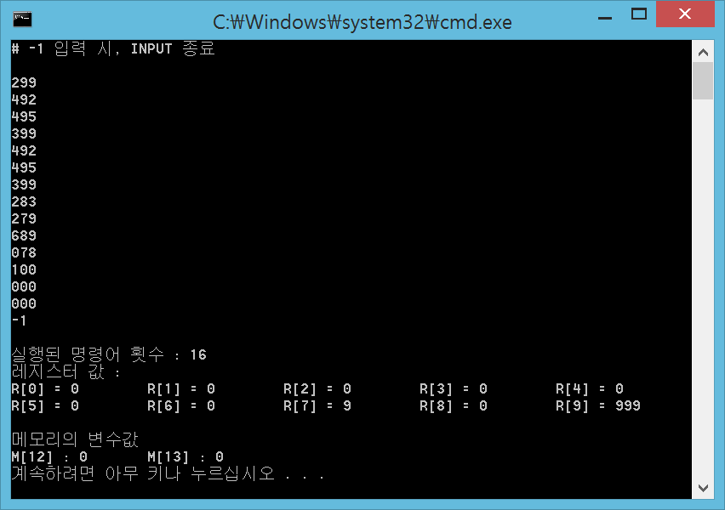
실행 결과 (예제 1)

Slide 10
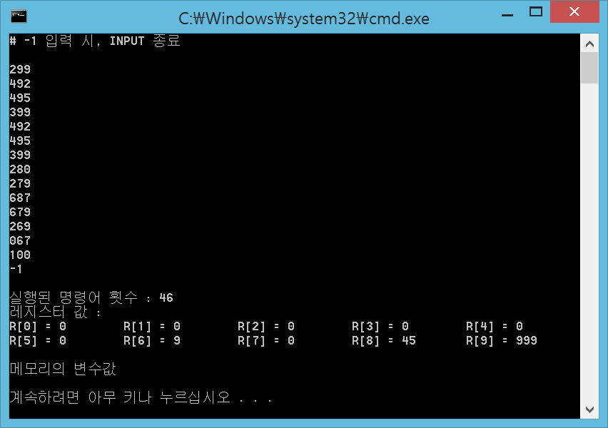
실행 결과 (예제 2)

Slide 11

실행 결과 (예제 3)

Slide 12
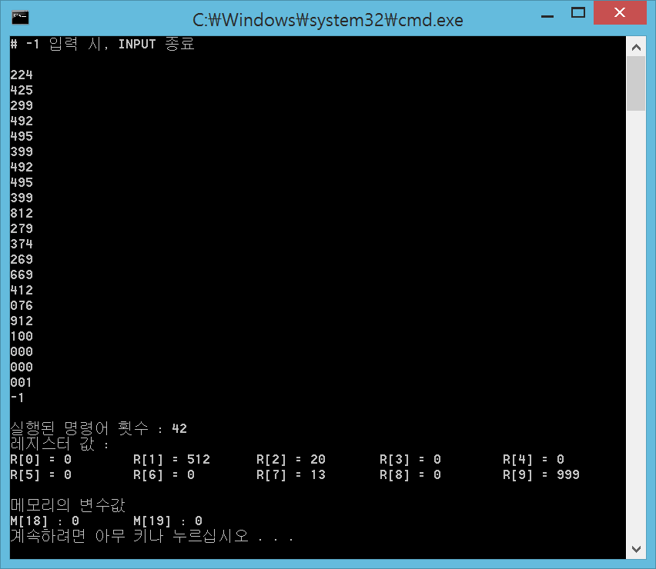
실행 결과 (예제 4)

Slide 13
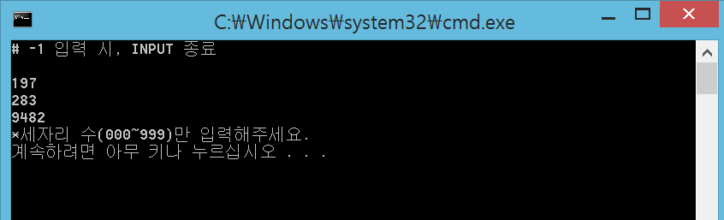
실행 결과 (에러 난 경우)

